Slide 1


Základní škola a Mateřská škola generála Pattona Dýšina, příspěvková organizace
AUTOR: Mgr. Marcela Šašková
NÁZEV: VY_32_INOVACE_4C_04
TÉMA: GEOMETRIE VI
ČÍSLO PROJEKTU: CZ. 1. 07/ 1. 4. 00/ 21. 1843

Slide 2
Anotace
Prezentace se věnuje trojúhelníku se zaměřením
na jeho strany. Zahájení věnuje trojúhelníkové nerovnosti, dále dělí trojúhelníky na rovnoramenné, rovnostranné a obecné. Závěr je věnován konstrukci trojúhelníku na základě rozměrů jeho tří stran

Slide 3
Trojúhelník a jeho strany
Šašková

Slide 4


Proč lidé často chodí po trávníku místo po chodníku?

Slide 5
Trojúhelníková nerovnost
Součet délek každých dvou stran trojúhelníku je větší než délka jeho třetí strany
Notes:
Kliknutím na obrázek se zvýrazní trojúhelník

Slide 6
Rozdělení trojúhelníků podle stran
rovnoramenný
Ramena – dvě stejně dlouhé strany
Vnitřní úhly při základně jsou shodné
rovnostranný
Všechny strany stejně dlouhé
Všechny úhly stejně velké
obecný
Všechny strany i úhly různě
Základna – třetí strana

Slide 7
Příklady – lze sestrojit dané trojúhelníky?
Δ ABC
a = 5cm
b = 3cm
c = 7cm
Δ KLM
k = 9cm
l = 7cm
m = 2cm
ANO
ANO
NE
NE
Notes:
Kliknutím na odpověď se objeví smajlík, se správným i řešení

Slide 8
Příklady – lze sestrojit dané trojúhelníky?
Δ STV
s = 5cm
t = 3cm
v = 9cm
Δ PQR
p = 12cm
q = 15cm
r = 17cm
ANO
ANO
NE
NE
Notes:
Kliknutím na odpověď se objeví smajlík, se správným i řešení

Slide 9
Konstrukce trojúhelníku ze 3 stran
Sestroj Δ ABC s délkami stran a=6cm, b=7cm, c=8cm
Úlohu řešíme ve 2 krocích:
- rozbor a zápis konstrukce
- konstrukce = sestrojení Δ

Slide 10
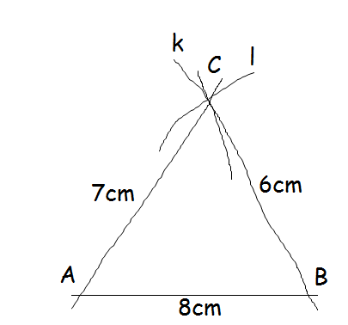
řešení
Rozbor:
Náčrtek od ruky,
popíšeme vrcholy a vyznačíme rozměry
Nezapomeneme ověřit trojúhelníkovou nerovnost!

Slide 11
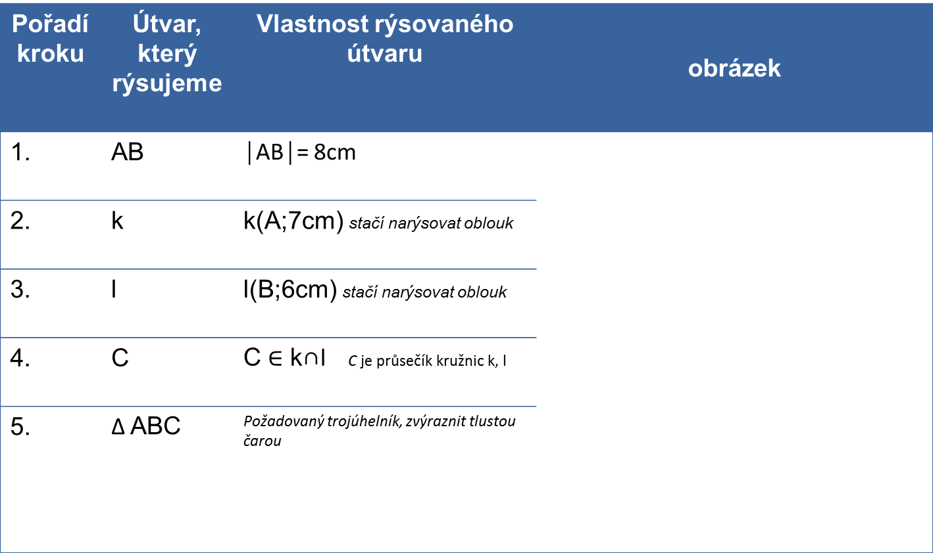
Pořadí kroku | Útvar, který rýsujeme | Vlastnost rýsovaného útvaru | obrázek
1. | AB | │AB│= 8cm
2. | k | k(A;7cm) stačí narýsovat oblouk
3. | l | l(B;6cm) stačí narýsovat oblouk
4. | C | C $∈$ k∩l C je průsečík kružnic k, l
5. | Δ ABC | Požadovaný trojúhelník, zvýraznit tlustou čarou
Notes:
Postupným klikáním se objevuje obrázek

Slide 12
Obrázky vytvořeny pomocí SOLID EDGE free 2D DRAFTING
LITERATURA:
PŮLPÁN; ČIHÁK. matematika pro 6. ročník ZŠ - geometrie. Praha: SPN, 2007, ISBN 978-80-7235-365-1
Autorem materiálu a všech jeho částí, není-li uvedeno jinak, je Mgr. Marcela Šašková

